Slide 1
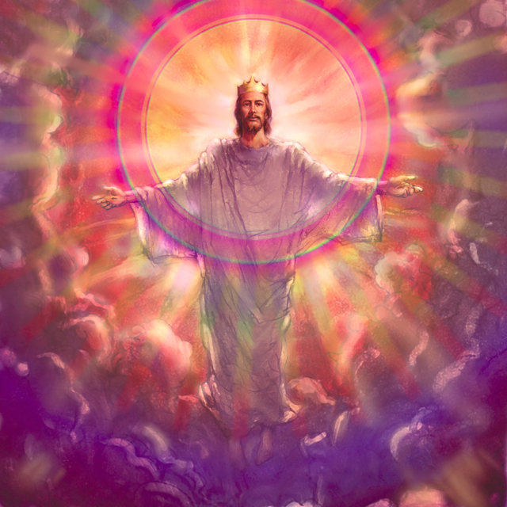
A DOUTRINA DA REVELAÇÃO

Slide 2
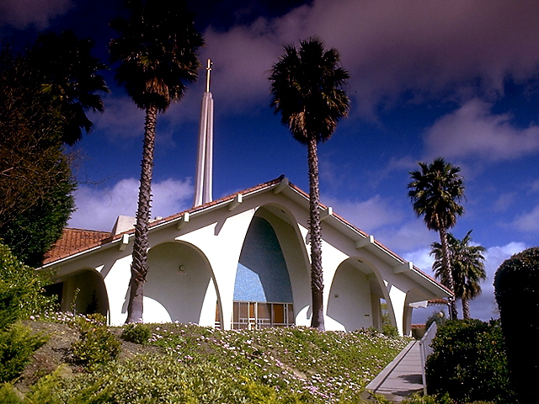
3 Crises na história da Igreja

Slide 3
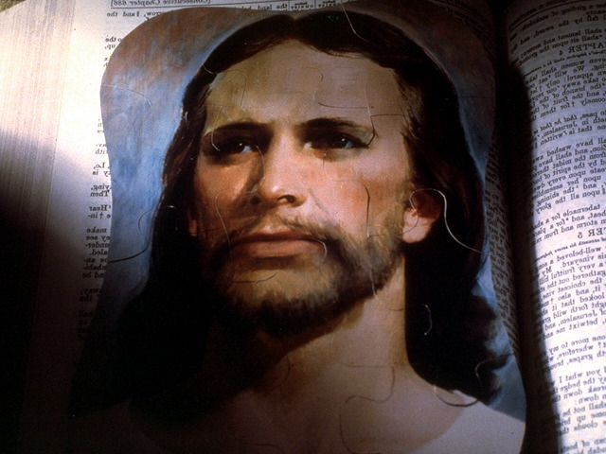
CRISTOLOGIA
Ebionitas
Docetistas
Arianos

Slide 4
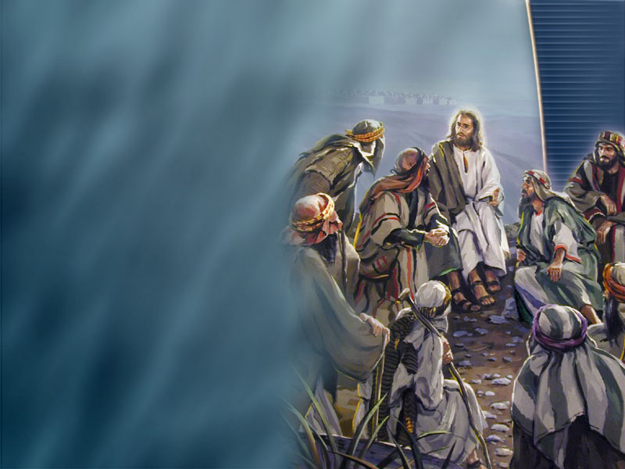
SOTERIOLOGIA
FÉ
x
OBRAS

Slide 5
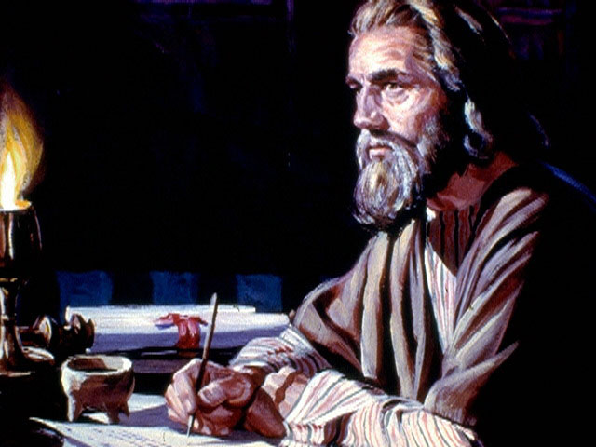
DOUTRINA DA
REVELAÇÃO
A doutrina da Revelação é mais central do que a doutrina da Salvação

Slide 6
Crise de autoridade:
De que fonte a teologia adquire as informações das quais ela formula seus conceitos (seu corpo doutrinário)? Onde testar as teorias? Onde encontrar o critério para autenticar o conteúdo da teologia?

Slide 7
REVELAÇÃO PROPOSICIONAL
X
TEOLOGIA DO ENCONTRO

Slide 8
Revelação
Proposicional:
O cristianismo afirmou tradicionalmente que Deus, na revelação, comunicou ao profeta informações, conteúdo.
(Esta é a posição da I.A.S.D.)

Slide 9
Teologia do Encontro:
É subjetiva; a revelação ocorre num encontro onde não há comunicação de informações. Deus não revela doutrinas. A Bíblia é então, apenas o relato de encontros (experiências) que os profetas tiveram com Deus. A Bíblia é apenas uma coleção de testemunhos de fé. Portanto, não tem caráter normativo.

Slide 10
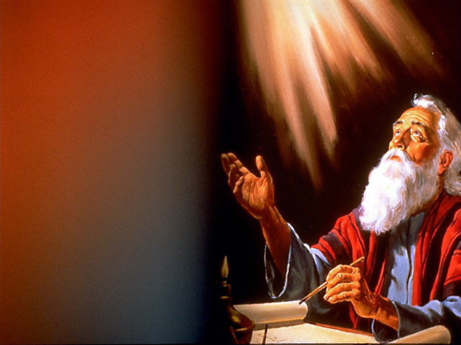
A REVELAÇÃO NA TRADIÇÃO CRISTÃ
Aparente contradição
Jó 11:7
Isaías 55:8 e 9
I Cor. 2:11
Rom. 11:33

Slide 11
“Porventura alcançarás os caminhos de Deus ou chegarás à perfeição do Todo-poderoso?”
Jó 11:7

Slide 12
“Porque os meus pensamentos não são os vossos pensamentos, nem os vossos caminhos os meus caminhos, diz o Senhor. Porque, assim como os céus são mais altos do que a terra, assim são os meus caminhos mais altos do que os vossos caminhos, e os meus pensamentos mais altos do que os vossos pensamentos.”
Isaías 55:8-9

Slide 13
“Porque, qual dos homens sabe as coisas do homem, senão o espírito do homem, que nele está? Assim também ninguém sabe as coisas de Deus, senão o Espírito de Deus.”
I Cor. 2:11

Slide 14
“Ó profundidade das riquezas, tanto da sabedoria, como da ciência de Deus! Quão insondáveis são os seus juízos, e quão inexcrutáveis os seus caminhos!”
Romanos 11:33

Slide 15
A REVELAÇÃO NA TRADIÇÃO CRISTÃ
Aparente contradição
Oséias 6:3
João 17:3

Slide 16
“Conheçamos, e prossigamos em conhecer ao Senhor...”
Oséias 6:3

Slide 17
“E a vida eterna é esta: que te conheçam, a ti só por único Deus verdadeiro, e a Jesus Cristo, a quem enviaste.”
João 17:3

Slide 18
O PARADOXO RESOLVIDO PELA REVELAÇÃO
João 1:14 e 18

Slide 19
“E o Verbo se fez carne, e habitou entre nós, e vimos a sua glória, como a glória do unigênito do Pai, cheio de graça e de verdade.”
“Deus nunca foi visto por alguém. O Filho unigênito, que está no seio do Pai, esse o fez conhecer.”
João1:14 e 18

Slide 20
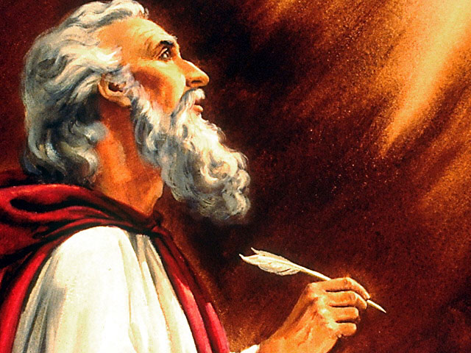
REVELAR
Do latim “Re-velo”; tirar o véu; remover o véu.

Slide 21
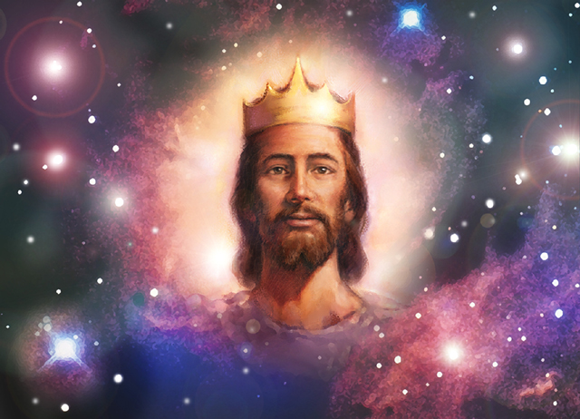
“O homem usa máscaras para se esconder, Deus usa máscaras para Se revelar” (Lutero).

Slide 22
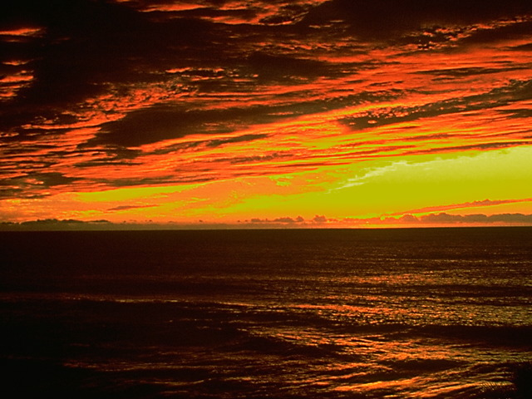
AS DUAS REVELAÇÕES
Natureza
SAL. 19:1-6
Razão/Consciência humana
ROM. 2:14 e 15
GERAL

Slide 23
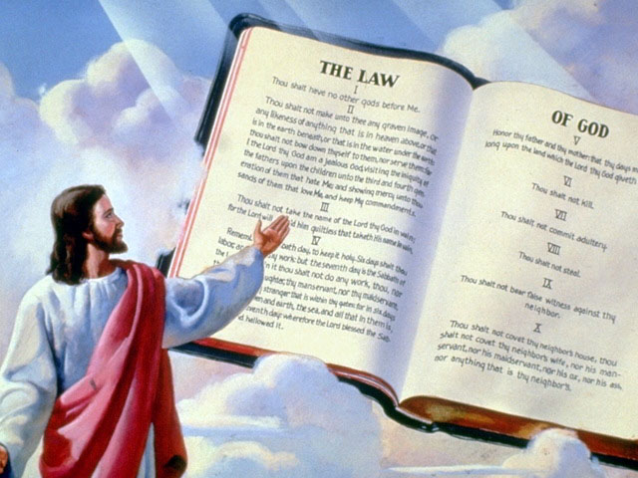
AS DUAS REVELAÇÕES
Bíblia
SAL. 19:7-13
Jesus Cristo HEB. 1:1-2
ESPECIAL

Slide 24
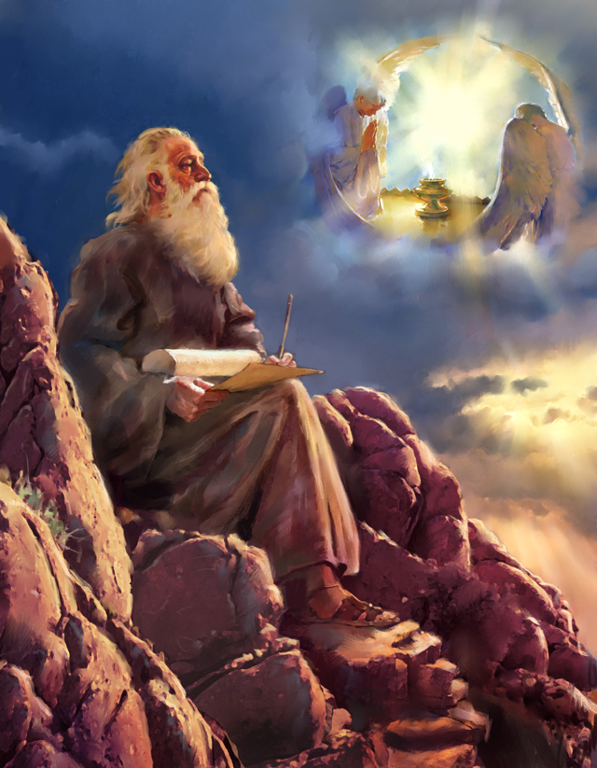
PROFETA
Em hebraico “nabi”: anunciador, declarador. Os termos “roeh”e “hozeh” também são usados e significam: aquele que vê.
Em grego “prophétes”: falar por; falar em lugar de.

Slide 25
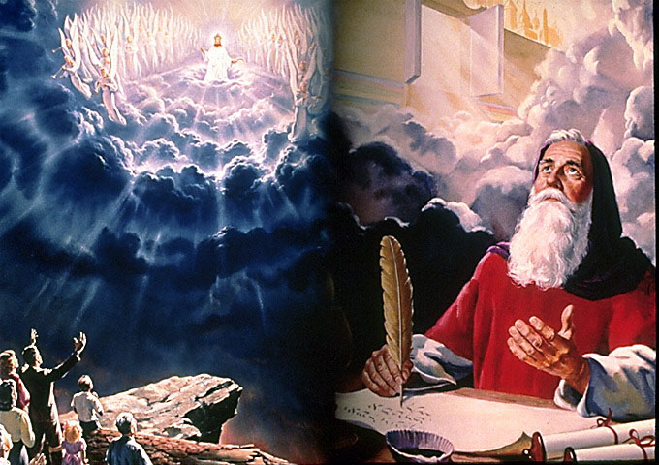
REVELAÇÃO PROPOSICIONAL
No V.T. encontramos 130 vezes: “E veio a mim a palavra do Senhor...”
359 vezes “Assim diz o Senhor...”

Slide 26
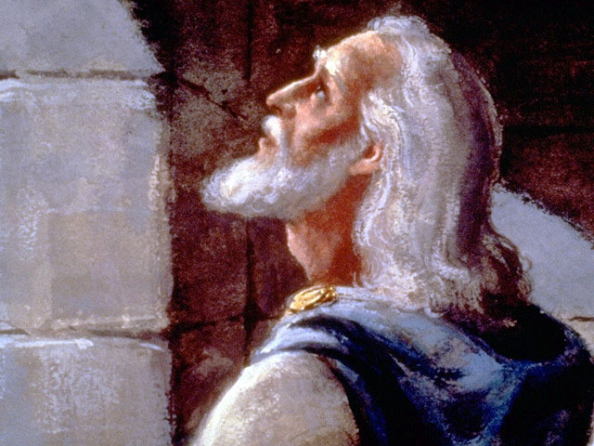
A EXPERIÊNCIA DOS PROFETAS
I Samuel 3:21
II Samuel 7:4
Jeremias 1:1 e 2

Slide 27
“E continuou o Senhor a aparecer em Siló; porquanto o Senhor se manifestava a Samuel em Siló pela palavra do Senhor.”- I Sam. 3:21
“Porém sucedeu naquela mesma noite, que a palavra do Senhor veio a Natã, dizendo:...”- II Sam. 7:4

Slide 28
“Palavras de Jeremias, filho de Hilquias, dos sacerdotes que estavam em Anatote, na terra de Benjamim: ao qual veio a palavra do Senhor, nos dias de Josias, filho de Amom, rei de Judá, no décimo terceiro ano do seu reinado.”
Jeremias 1:1 e 2

Slide 29
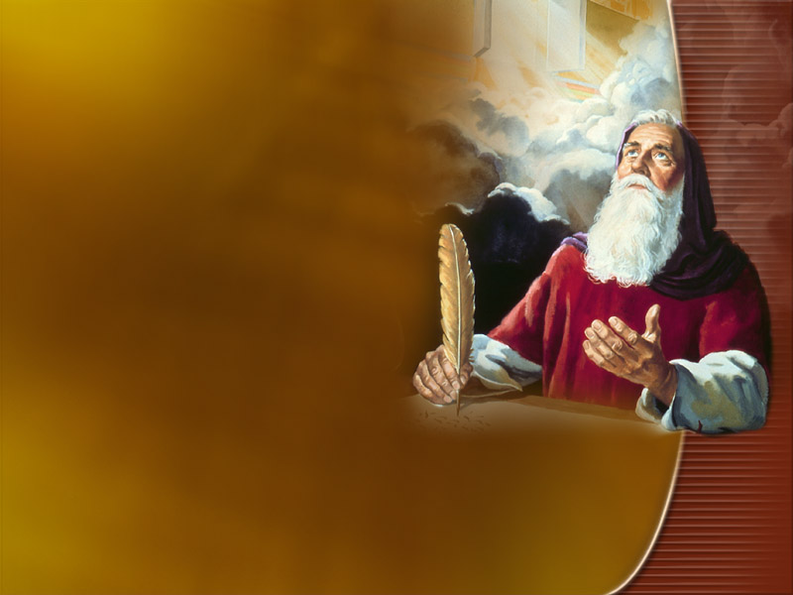
Daniel 2:20-22
Deus revelou o futuro
Deut. 29:29
“As coisas reveladas” (denota conteúdo)

Slide 30
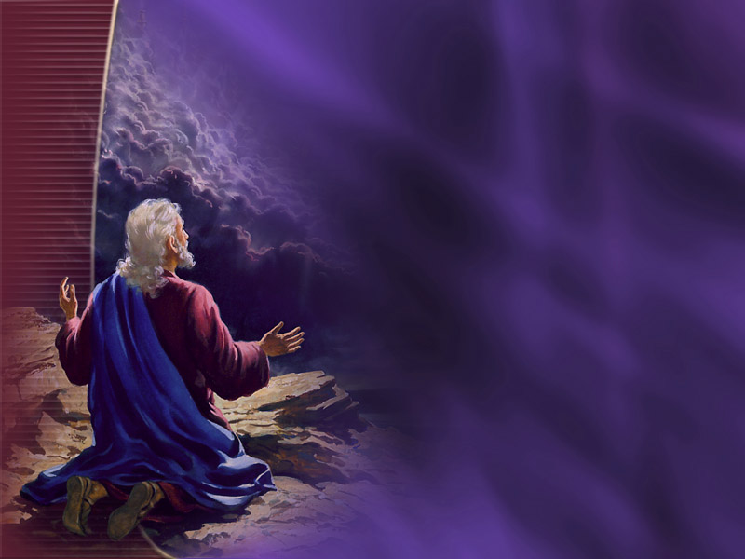
Amós 3:7
Deus revela segredos
Gálatas 1:11-12
O evangelho dado mediante Revelação

Slide 31
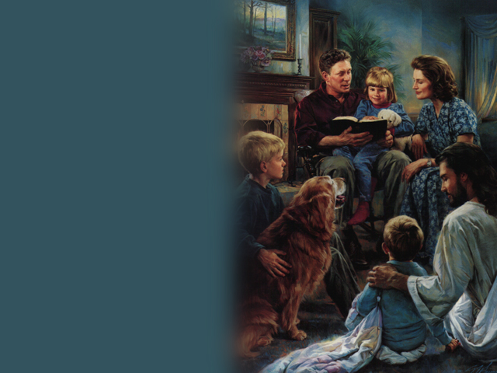
“Examinais as Escrituras, porque julgais ter nelas a vida eterna, e são elas mesmas que testificam de mim.”
João 5:39

